Slide 1
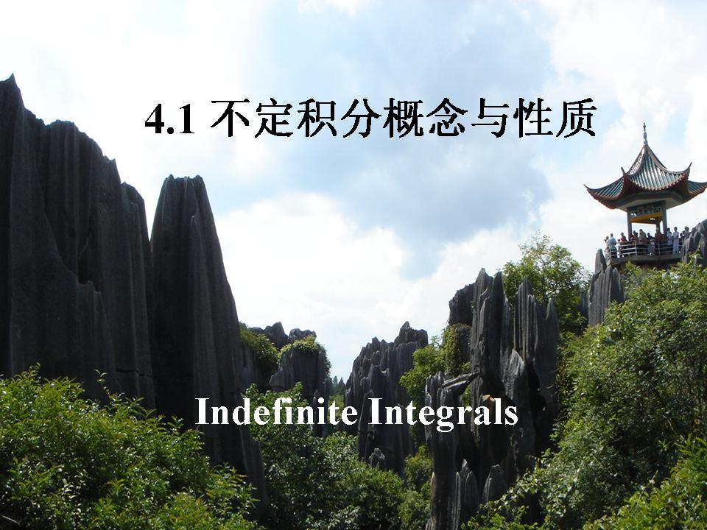
第四章 不 定 积 分

Slide 2
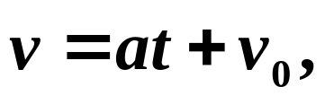
已会求已知函数的导数和微分的运算.
常要
解决相反的问题,
就是已知函数的导数或微分,
求原来那个函数的问题.
例如
1.
已知某曲线的切线斜率为2x,
求此曲线的方程.
2.
某质点作直线运动,已知运动速度函数
求路程函数.
本章研究微分运算的逆运算
不定积分.

Slide 3
第一节 不定积分的概念与性质
一、原函数与不定积分的概念
二、不定积分的几何意义
三、不定积分的性质
四、基本积分公式
五、小结
第五章 不定积分

Slide 4
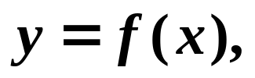
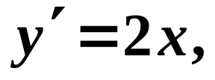


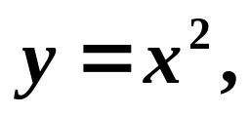
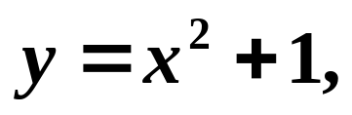
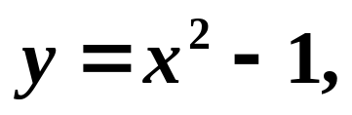



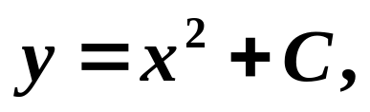
不定积分的概念与性质
一、原函数与不定积分的概念
几何问题
引例
某曲线上任一点处的切线斜率都等于该切点
处横坐标的两倍，
求曲线的方程.
解
设曲线方程为
满足此条件的函数有无穷多个,
如
等都是.
一般,
所求曲线方程为
C为任意常数.

Slide 5
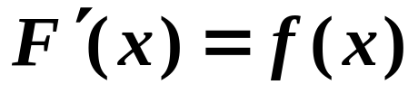

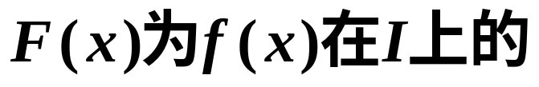
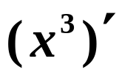
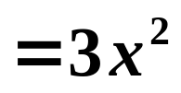
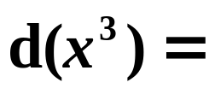

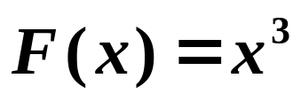
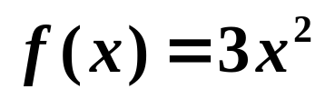
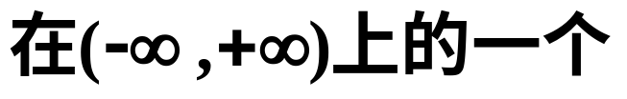




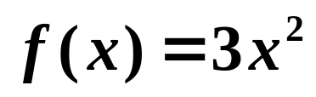
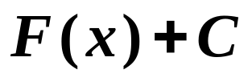
不定积分的概念与性质
1. 原函数
定义1
如果在区间I上,
或
则称
一个
原函数.
例
或由
知
是
原函数.
也是
的原函数,
其中
为任意常数.

Slide 6
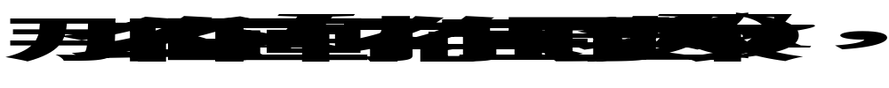

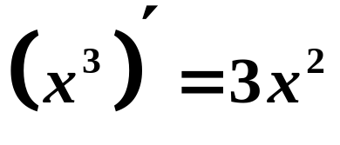
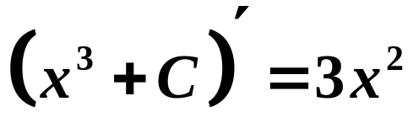

不定积分的概念与性质
定理
原函数存在定理：
简言之：连续函数一定有原函数.
问题：
(1) 原函数是否唯一？
(2) 若不唯一，它们之间有什么联系？
例
（ 为任意常数）

Slide 7





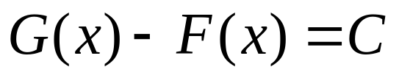
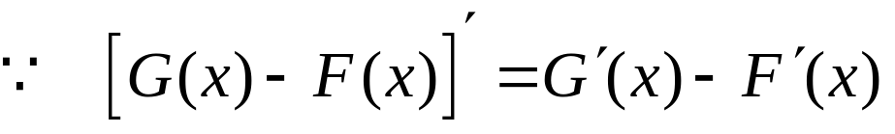

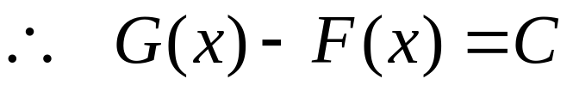
不定积分的概念与性质
关于原函数的说明：
（1）若 ，则对于任意常数 ，
（2）若 和 都是 的原函数，
则
（ 为任意常数）．
证
（ 为任意常数）

Slide 8
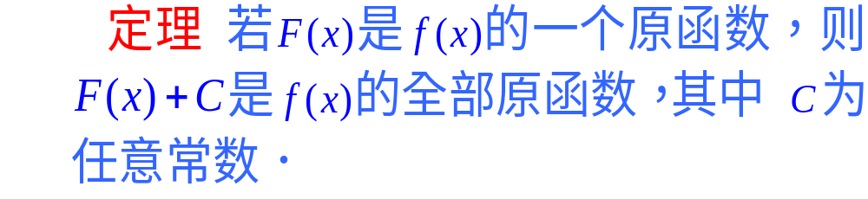

Slide 9
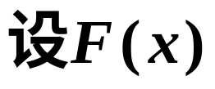
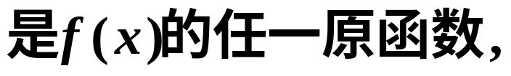
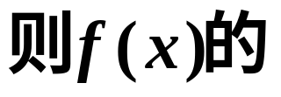


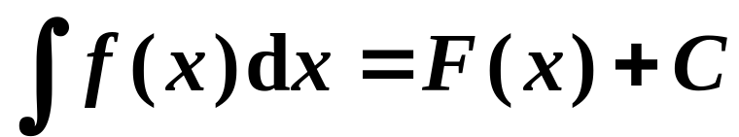
不定积分的概念与性质
2. 不定积分
定义2
全部原函数的一般表达式
称为函数f (x)的
不定积分.
记为
积分号
被积函数
被积表达式
积分变量
积分常数

Slide 10
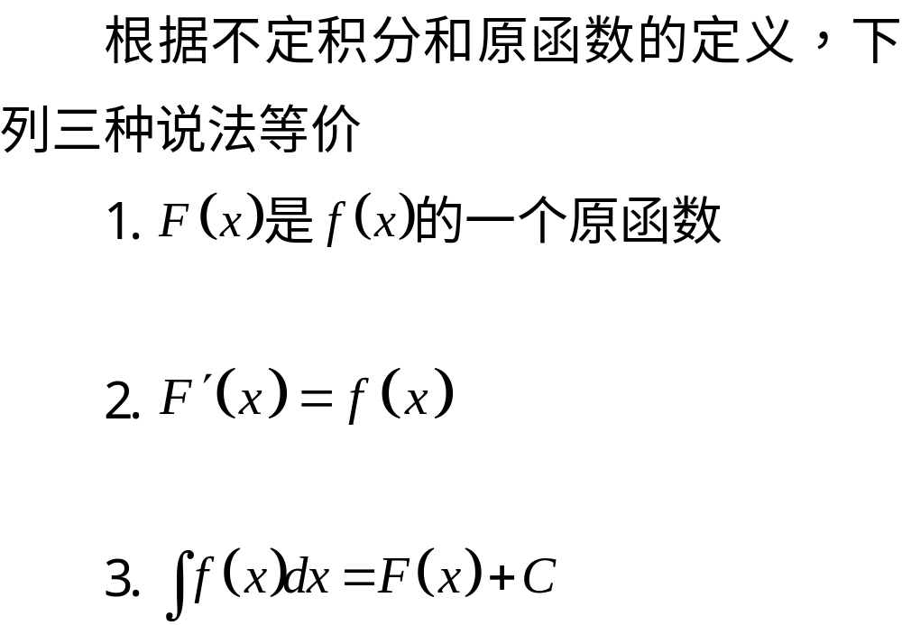

Slide 11
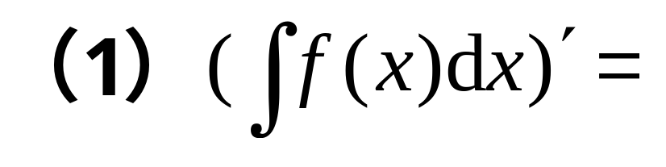
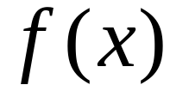
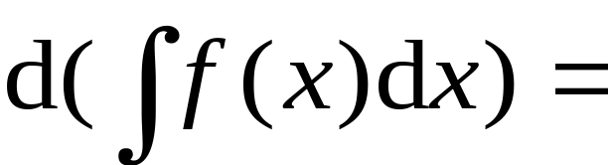
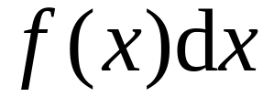
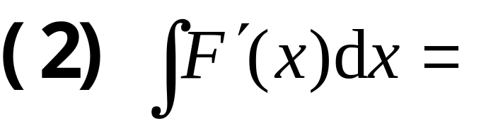
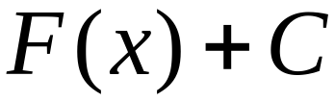
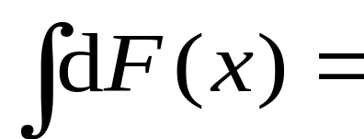

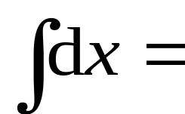
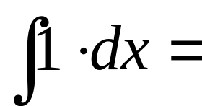
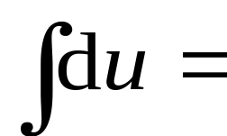


性质：
结论：积分运算与微分运算是互逆的．

Slide 12
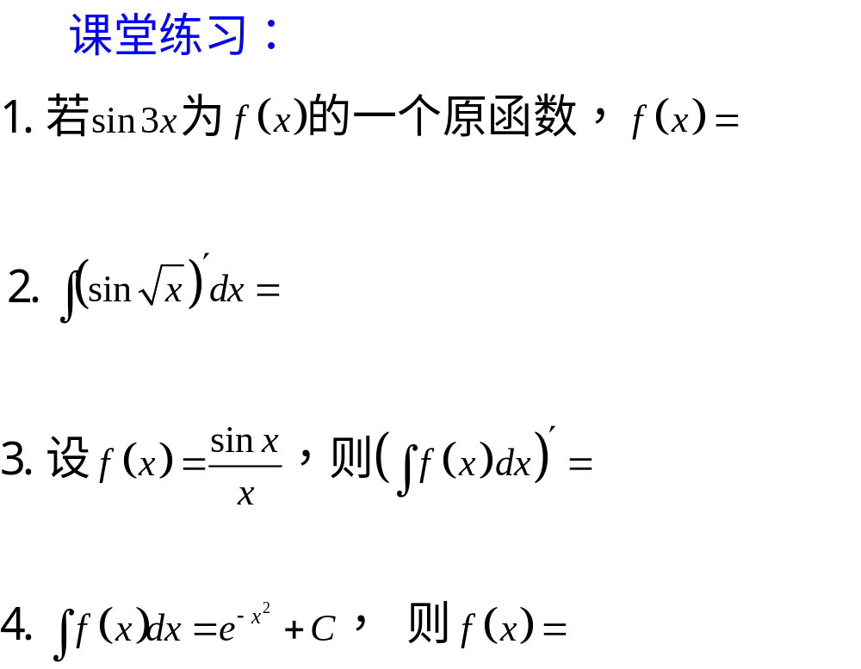


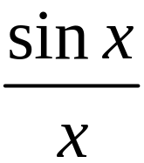


Slide 13
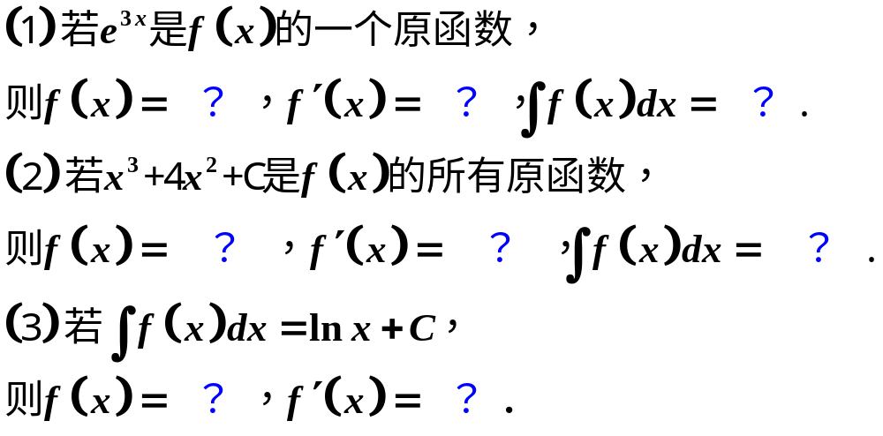
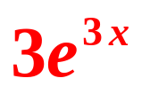






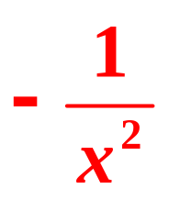
不定积分的概念与性质
求导
原函数
导函数（导数）
积分
练习 填空

Slide 14


二、不定积分的几何意义
不定积分的概念与性质
不定积分表示的是一族积分曲线，
y
在横坐标相同的点处切线是平行的.
0
x

Slide 15
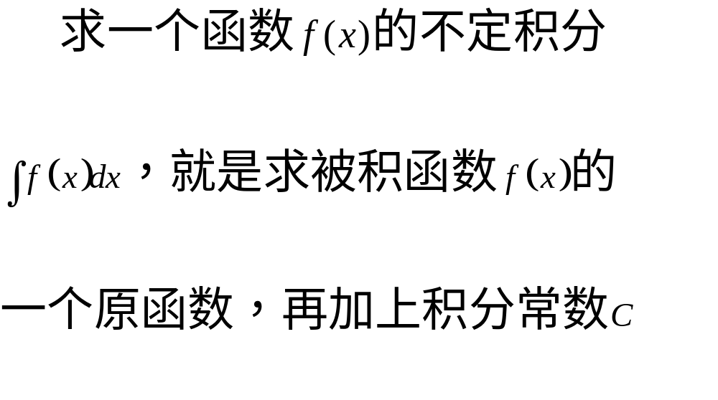

Slide 16
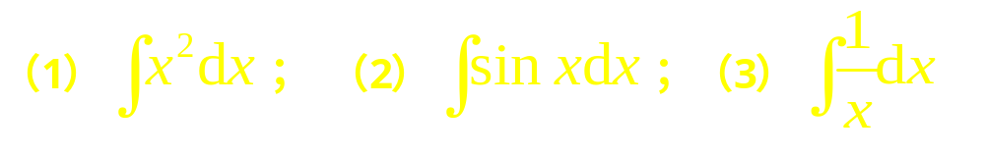
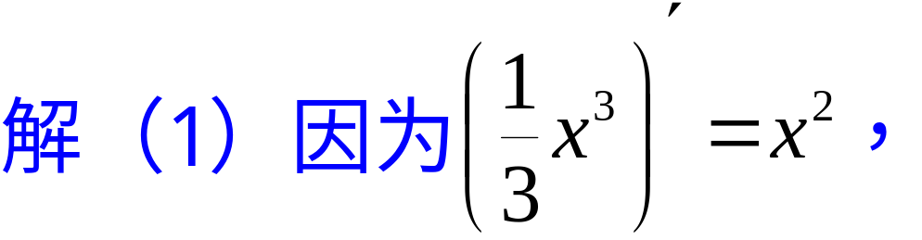
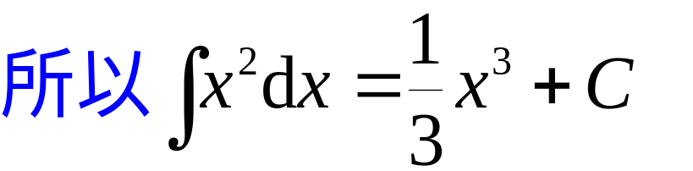

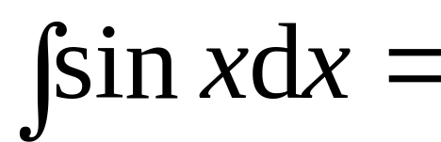


例 1 求下列不定积分：

Slide 17






例2 求过点（1，2），且任一点处切线的斜率都等于2x 的曲线方程.
解
设曲线方程为
有
则
曲线过点（1，2），
2 = 1+C
所求曲线方程为

Slide 18






三、 不定积分的性质

Slide 19








四、 基本积分公式
练习
结论
可以根据求导公式得出积分公式.

Slide 20







基本积分公式
是常数)
注意积分变量与函数中变量的一致性

Slide 21










Slide 22






例 3 求下列不定积分：

Slide 23




例 4 求下列不定积分:

Slide 24




例 5 求下列不定积分：

Slide 25





思考题
解：
或

Slide 26



Slide 27










Slide 28

















Slide 29


五、 小结
不定积分的概念与性质
原函数的概念：
不定积分的概念：
基本积分表
求微分与求积分的互逆关系
不定积分的性质

Slide 30
本次课结束 谢谢同学们

Slide 31

再 见

